Slide 1
Nařízení o evropském prostoru pro zdravotní údaje
(EHDS)

Slide 2
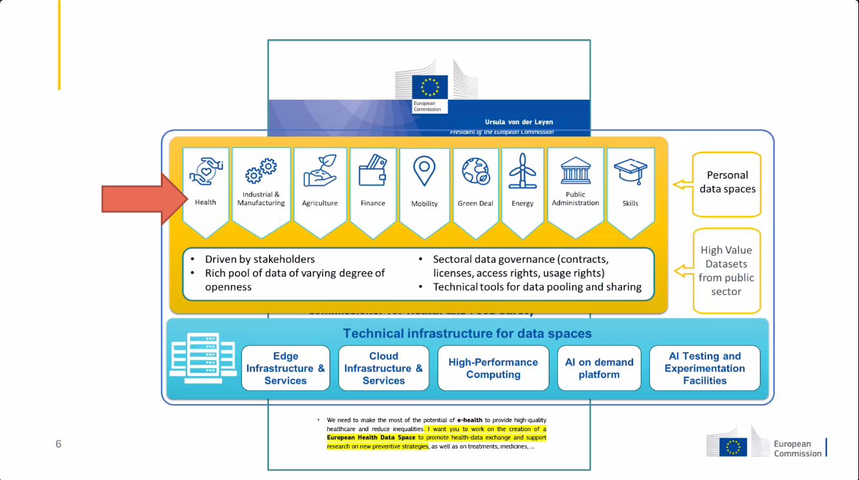

Slide 3

2025/327
NAŘÍZENÍ EVROPSKÉHO PARLAMENTU A RADY (EU) 2025/327 ze dne 11. února 2025 o evropském prostoru pro zdravotní údaje a o změně směrnice 2011/24/EU a nařízení (EU) 2024/2847
Questions & answers:
https://ec.europa.eu/commission/presscorner/detail/en/qanda_24_2251
https://eur-lex.europa.eu/legal-content/EN/TXT/?uri=OJ:L_202500327

Slide 4
3 hlavní pilíře EHDS – čeho se týkají?
PRIMÁRNÍ VYUŽITÍ ZDRAVOTNÍCH DAT = za účelem pro poskytování zdravotní péče
  Zlepšení přístupu pacientů ke svým zdravotním údajům
  Zajištění předávání elektronických zdravotních záznamů za účelem zajištění návaznosti zdravotní péče.
SEKUNDÁRNÍ VYUŽITÍ ZDRAVOTNÍCH DAT = využití dat pro účely výzkumu a veřejného zájmu
  Zpřístupňování zdravotnických dat pro výzkum, tvorbu politik, inovací apod. bezpečným způsobem.
POŽADAVKY NA EHR SYSTÉMY
  Vytvoření jednotného trhu pro systémy elektronických zdravotních záznamů.

Slide 5
Co se děje z pohledu EU
Nařízení vyhlášeno 5. 3. 2025, vstup do platnosti 26. 3. 2025.
Probíhá příprava implementačních aktů („EU vyhlášek“ a standardů) – do března 2027.
Postupně proběhne změna organizačních struktur EU orgánů řídících elektronické zdravotnictví.
Infrastruktura MyHealth@EU (prostřednictvím NCPeH) se stane povinnou pro všechny poskytovatele zdravotních služeb – od března 2029.
Vzniknou nové evropské a národní služby specifikované v EHDS.
Bude spuštěn rámec pro (self)certifikaci EHR systémů.

Slide 6
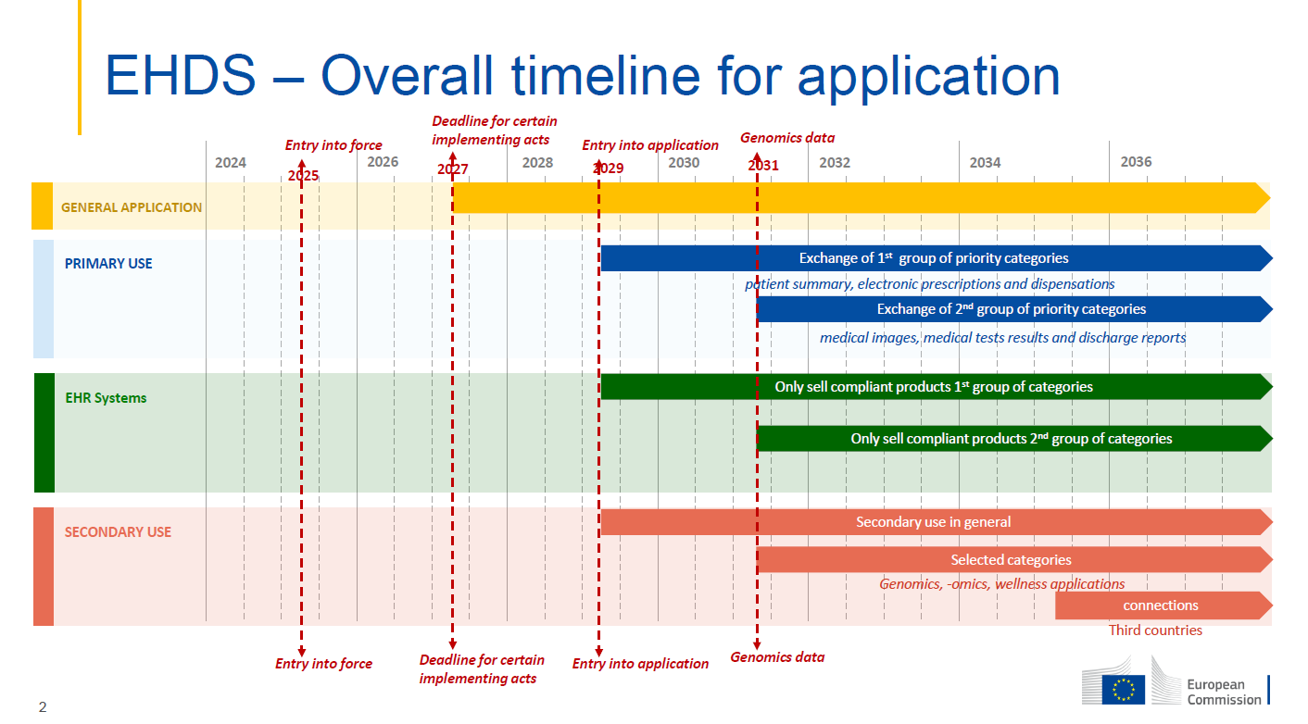

Slide 7
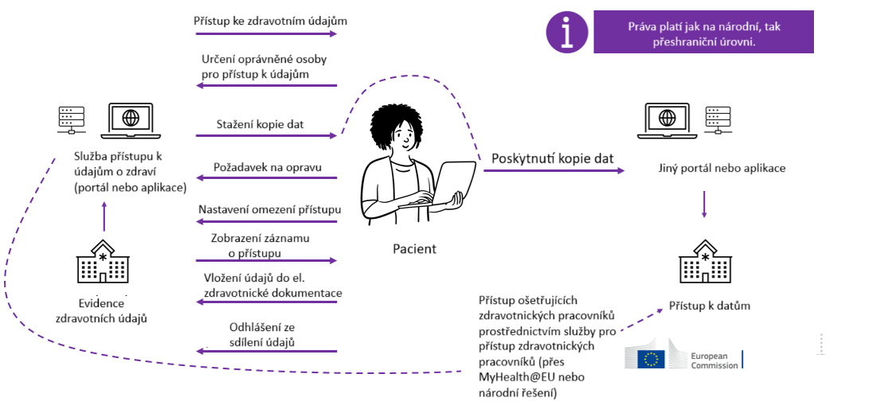
Zásadní důraz na práva fyzických osob

Slide 8
EHDS – důležité milníky
3. 5. 2025 vyhlášení nařízení EHDS v Úředním věstníku EU
2025 – 2027 příprava členských států i EK na plnou účinnost
2027 plná účinnost nařízení, vydání implementačních aktů
2029 povinné předávání PS, eP/eD
2031 povinné předávání laboratorních zpráv, propouštěcích zpráv, snímků a doprovodných zpráv
2029/31 povinnost používat pouze certifikované EHR systémy, povinnost předávat data v EU výměnném formátu

Slide 9
EHDS se týká je některých zdravotních údajů vedených v elektronické podobě – tzv. prioritní kategorie pro primární využití
Prioritní kategorie | Od kdy povinně
PACIENTSKÝ SOUHRN | 26. března 2029
ELEKTRONICKÝ LÉKAŘSKÝ PŘEDPIS A POTVRZENÍ O VÝDEJI LÉČIVA | 26. března 2029
LÉKAŘSKÉ SNÍMKY A DOPROVODNÉ ZPRÁVY KE SNÍMKŮM | 26. března 2031
VÝSLEDKY LÉKAŘSKÝCH TESTŮ, VČETNĚ LABORATORNÍCH A JINÝCH VÝSLEDKŮ A DOPROVODNÝCH ZPRÁV | 26. března 2031
PROPOUŠTĚCÍ ZPRÁVY | 26. března 2031

Slide 10
A jak jsme na tom nyní v ČR?
Máme v rutinním provozu NCPeH – plná podpora PS a eP/eD; další usecasy v roce 2025-2026, včetně podpory FHIR:
  Originální klinické dokumenty (HL7 CDA L1) – 12/2024
  Laboratorní zprávy (FHIR) – 08/2025
  Propouštěcí zprávy (FHIR) – 03/2026
Připravované národní standardy budou odpovídat EU standardům (být s nimi kompatibilní).
Připravované akreditované afinitní domény (AAfD) by měly být provozovány v souladu s požadavky nařízení a tudíž mohou být využity i pro naplnění povinností dle EHDS pro jednotlivé poskytovatele.
Centrální služby eHealth by měly naplňovat myšlenku EHDS – zdravotnické registry, Portál pacienta/EZ karta, testovací rámec, žurnál činností, registr oprávnění k zastupování, atd.
Máme (jako jedni z mála v EU) k dispozici finance využitelné pro přípravu na EHDS – IROP, NPO.

Slide 11
Co z toho vyplývá pro poskytovatele ZS v ČR
OD 29. 3. 2029:
Povinně vést pacientský souhrn ve stanoveném formátu (HL7 CDA/FHIR) a ve struktuře stanovené nařízením/implementačním aktem ve svém informačním systému.
Povinně předávat pacientský souhrn v rámci EU prostřednictvím NCPeH.
Povinně poskytovat služby pro pacienty – online přístup k PS, právo zpřístupnit PS jiné osobě, právo omezit přístup, právo na přehled o nahlížení na data, právo požádat o zaznamenání vlastních údajů, právo omezení předávání…
…..a od 29. 3. 2031 bude toto povinné i pro všechny ostatní kategorie tzv. elektronického zdravotního záznamu (EHR ) – tedy laboratorní zprávy, propouštěcí/ambulantní zprávy, snímky a doprovodné zprávy k nim.

Slide 12
Co z toho vyplývá pro dodavatele IS ve zdravotnictví
Povinnosti pro IS zpracovávající zdravotnická data v rámci prioritních kategorií EHR – „systémy EHR“
Systémy EHR musí obsahovat dva harmonizované EU komponenty
  Softwarový komponent pro interoperabilitu (interoperability component) – tj. schopnost poskytnout (přes standardizované API) i získat (z jiného standardizovaného API) z jiného EHR a NCPeH a zobrazit zdravotnická data v evropském formátu pro výměnu EHR
  Softwarový komponent pro evidenci přístupu k údajům v rámci systémů EHR (logging component)
Povinnost absolvovat automatizované testování.
Povinná technická dokumentace, včetně informačního listu.
Povinnost připojit CE označení.
Povinná registrace v EU databázi EHR systémů.

Slide 13


Děkuji!
Klára Jiráková, klara.jirakova@mzd.gov.cz

